Slide 1

כיתה יא'2 היקרה! ברוכות הבאות לשנת תשפ"ו אולפנת אמי"ת נגה
בס"ד
"הוֹרֵנִי ה' דַּרְכֶּךָ וּנְחֵנִי בְּאֹרַח מִישׁוֹר לְמַעַן שׁוֹרְרָי"

Slide 2
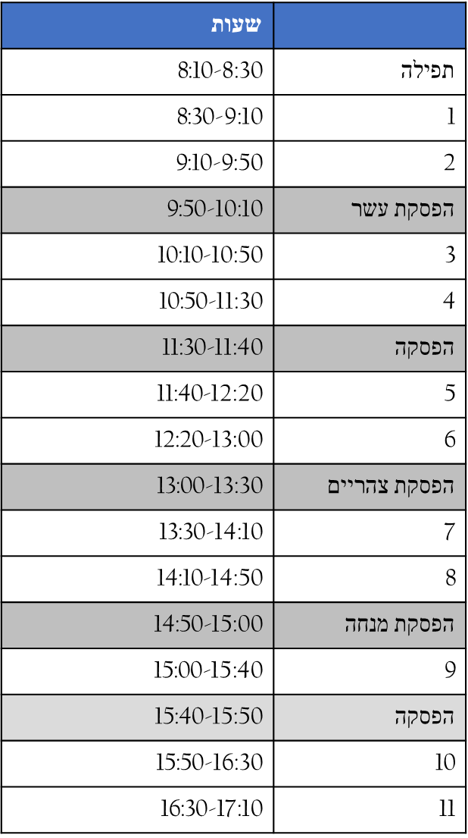
לוח צלצולים:
בס"ד
זמני ההסעות הם:
ימי שלישי 13:15, 14:20, 15:50
ימים ראשון, שני, רביעי וחמישי יש הסעות בשעה 14:20, 15:50, 17:15
שימו לב: כל בת משובצת להסעות לפי המערכת שלה. אין אפשרות לנסוע בהסעה שאינך רשומה אליה, זה תופס את מקומותיהן של הבנות שזו ההסעה שהוזמנה עבורן.
לגבי כל בעיה בענייני ההסעות יש לפנות למוקד המועצה 8108* (עדיפות לפניית הורים בנושא בעיות בהסעות)
נסיעה טובה ובטוחה!
שימו לב:
בימים שבהם השכבה לומדת בשעות 8-9 את אותו המקצוע, הפסקת מנחה תהיה בין שעה 7 לשעה 8

Slide 3
מערכת כיתתית- יא2
שעות | ראשון | שני | שלישי | רביעי | חמישי
1 | חינוך | מתמטיקה | מחשבים/ אומנות | ביולוגיה/ פיזיקה | מתמטיקה
2 | הסטוריה | מתמטיקה | מחשבים/ אומנות | מחשבים/ אומנות | מתמטיקה
3 | מחשבת/ גמרא | חנ"ג | אנגלית | אומנות | תנך
4 | מחשבת/ גמרא | לשון | אנגלית | חנג | תנך
5 | מחשבים/ אומנות | לשון | תנך | הסטוריה | תנך
6 | מחשבעם/ אומנות | מתמטיקה | תנך | חינוך | אנגלית
7 | תנך | מתמטיקה | ביולוגיה/ פיזיקה | לשון | אנגלית
8 | מתמטיקה | אזרחות/ תלמוד | ביולגיה/ פיזיקה | לשון | הסטוריה
9 | מתמטיקה | אזרחות/ תלמוד | ביולוגיה | אומנות | הסטוריה
10 | ביולוגיה/ פיזיקה | מחשבת ישראל (מגמה) |  | אומנות | תלמוד
11 | ביולוגיה/ פיזיקה | מחשבת ישראל (מגמה) |  | אומנות | תלמוד

Slide 4
מיפוי בגרויות

Slide 5
מאחלת לכן שנה טובה, בריאה ומבורכת שנת התפתחות אישית ולמידה משמעותית שבי

